Slide 1
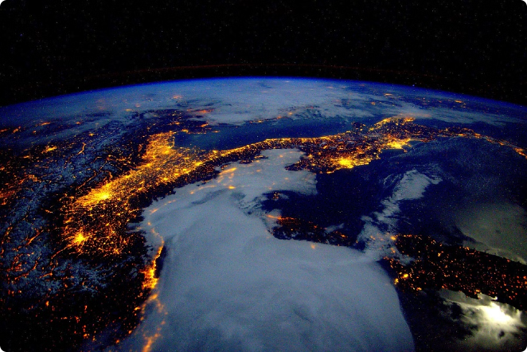
Europa: Un continent bogat în istorie, cultură și diversitate
Europa, un continent cu o istorie bogată și o diversitate culturală remarcabilă, este o entitate geografică și politică complexă. De la munții impunători ai Alpilor la țărmurile însorite ale Mediteranei, Europa cuprinde o gamă variată de peisaje, popoare și tradiții. Înțelegerea caracteristicilor sale unice ne permite să explorăm frumusețea și complexitatea acestui continent fascinant.
PV

Slide 2
Localizare geografică și dimensiuni
Europa se află în emisfera nordică, ocupând o parte considerabilă a continentului Eurasiatic. Se întinde de la Oceanul Atlantic la Marea Caspică, de la Oceanul Arctic la Marea Mediterană. Are o suprafață totală de aproximativ 10.180.000 de km², ceea ce o face a doua ca mărime dintre continentele lumii. O varietate de peninsule, golfuri, mări și râuri modelează coasta Europei, adăugând complexitate și frumusețe peisajului.
Limite
Dimensiuni
Europa este delimitată la vest de Oceanul Atlantic, la nord de Oceanul Arctic, la est de Marea Caspică, Munții Ural și Munții Caucaz, iar la sud de Marea Mediterană, Marea Neagră și Marea Marmara.
Europa are o lungime de aproximativ 3.700 km de la vest la est și o lățime de aproximativ 2.400 km de la nord la sud. Continentul este împărțit în 47 de state independente, cu o populație totală de peste 740 de milioane de locuitori.

Slide 3
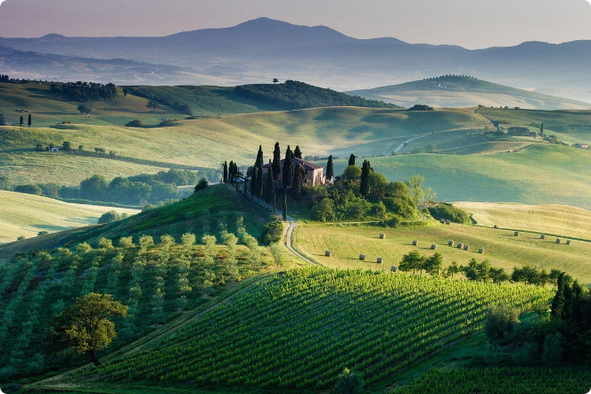
Caracteristici fizico-geografice
Europa este caracterizată de o diversitate impresionantă de forme de relief, de la lanțuri muntoase impunătoare la câmpii întinse și văi fertile. Munții Alpilor, Carpații, Pirineii și Apeninii domină peisajul central și sudic al Europei, oferind o frumusețe dramatică și o biodiversitate bogată. Câmpiile fertile ale Europei Centrale și de Est, precum și văile râurilor Dunărea, Volga și Rinul, au fost dintotdeauna zone fertile pentru agricultură și așezări umane.
1
Lanțuri muntoase
Alpii, Carpații, Pirineii, Apeninii, Munții Scandinaviei, Munții Ural, Munții Caucaz.
2
Câmpii
Câmpia Europei de Est, Câmpia Europei Centrale, Câmpia Germană, Câmpia Franceză.
3
Văi fertile
Valea Dunării, Valea Volgăi, Valea Rinului, Valea Tamisei.
4
Coaste și insule
Peninsula Scandinavică, Peninsula Balcanică, Peninsula Iberică, insulele britanice, insulele din Marea Mediterană.

Slide 4
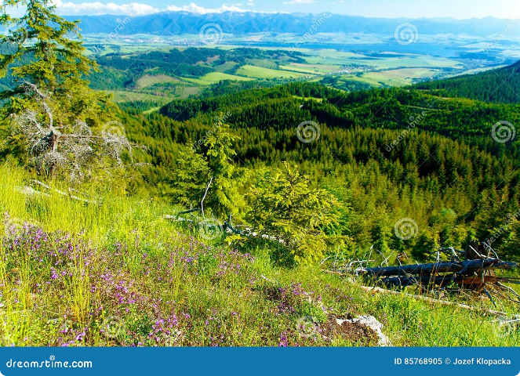
Clima și vegetația
Europa se află în zona temperată a globului, ceea ce determină o varietate de clime, de la clima temperată oceanică din vest la clima continentală din est. Clima oceanică, caracterizată de veri blânde și ierni reci, predomină în vestul Europei, în timp ce clima continentală, cu veri calde și ierni reci, se găsește în centrul și estul Europei. Există și regiuni cu climă mediteraneană în sudul Europei, cu veri uscate și calde și ierni blânde și ploioase.
1
Clima Temperată Oceanică
Precipitații abundente, veri blânde și ierni reci. Predomină în vestul Europei.
2
Clima Temperată Continentală
Precipitații moderate, veri calde și ierni reci. Predomină în centrul și estul Europei.
3
Clima Mediteraneană
Precipitații scăzute, veri calde și uscate și ierni blânde și ploioase. Predomină în sudul Europei.
4
Clima Arctică
Temperaturi scăzute pe tot parcursul anului, precipitații scăzute. Predomină în nordul Europei.

Slide 5
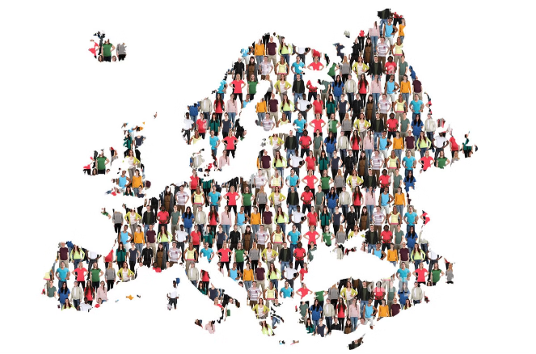
Populaţia Europei: diversitate etnică și culturală
Europa este un continent cu o populație extrem de diversă, formată din peste 50 de grupuri etnice și culturale distincte. Această diversitate se reflectă în limbi, religii, obiceiuri și tradiții, făcând din Europa un loc fascinant pentru descoperirea și aprecierea diversității umane. Diversitatea etnică și culturală a Europei este rezultatul migrărilor, cuceririlor și interacțiunilor pe parcursul istoriei.
Etnia
Limba
Religia
Germană
Germană
Creștină (catolică și protestantă)
Franceză
Franceză
Creștină (catolică)
Britanică
Engleză
Creștină (anglicană)
Rusă
Rusă
Creștină (ortodocsă)
Spaniolă
Spaniolă
Creștină (catolică)
Italiană
Italiană
Creștină (catolică)
Poloneză
Poloneză
Creștină (catolică)
Greacă
Greacă
Creștină (ortodocsă)

Slide 6
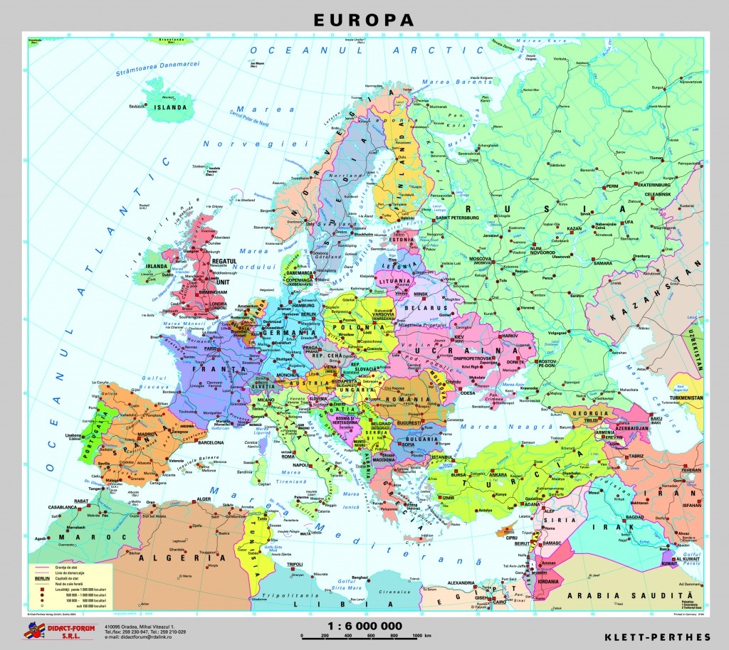
Economie și resurse naturale
Europa este o putere economică globală, cu o economie diversificată și o infrastructură bine dezvoltată. Are o gamă largă de resurse naturale, inclusiv petrol, gaze naturale, cărbune, minereu de fier, lemn, apă și terenuri fertile. Economia Europei se bazează pe o combinație de industrii, comerț, turism, agricultură și servicii. Uniunea Europeană, o organizație economică și politică majoră, joacă un rol semnificativ în promovarea comerțului liber și a cooperării economice între statele membre.
Resurse naturale
Petrol, gaze naturale, cărbune, minereu de fier, lemn, apă, terenuri fertile.
Industrii
Automobile, produse chimice, electronice, metalurgie, energie, turism, agricultură, servicii.
Comerț
Europa este un centru major de comerț internațional, cu o rețea vastă de rute comerciale și porturi importante.
Uniunea Europeană
Organizație economică și politică majoră, care promovează comerțul liber și cooperarea economică între statele membre.

Slide 7
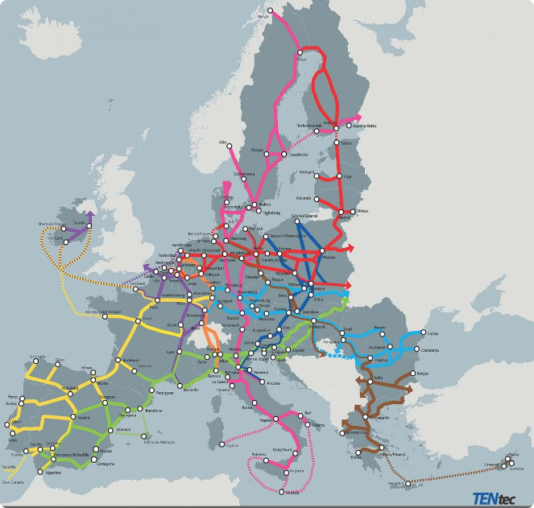
Infrastructură și transporturi
Europa are o infrastructură bine dezvoltată, inclusiv o rețea vastă de drumuri, căi ferate, porturi și aeroporturi, care facilitează transportul de persoane și mărfuri. Rețeaua de autostrăzi interconectează majoritatea orașelor europene, făcând din călătoriile rutiere o opțiune rapidă și convenabilă. Transportul feroviar este, de asemenea, bine dezvoltat, cu trenuri de mare viteză care leagă principalele orașe europene. Porturile maritime europene, cum ar fi Rotterdam, Hamburg și Anvers, joacă un rol vital în comerțul global. Aeroporturile europene, cum ar fi Heathrow din Londra, Charles de Gaulle din Paris și Frankfurt din Germania, sunt hub-uri importante pentru călătoriile internaționale.
Rețea de autostrăzi
Interconectează majoritatea orașelor europene, făcând din călătoriile rutiere o opțiune rapidă și convenabilă.
Transport feroviar
Trenuri de mare viteză leagă principalele orașe europene.
Porturi maritime
Joacă un rol vital în comerțul global.
Aeroporturi
Hub-uri importante pentru călătoriile internaționale.

Slide 8
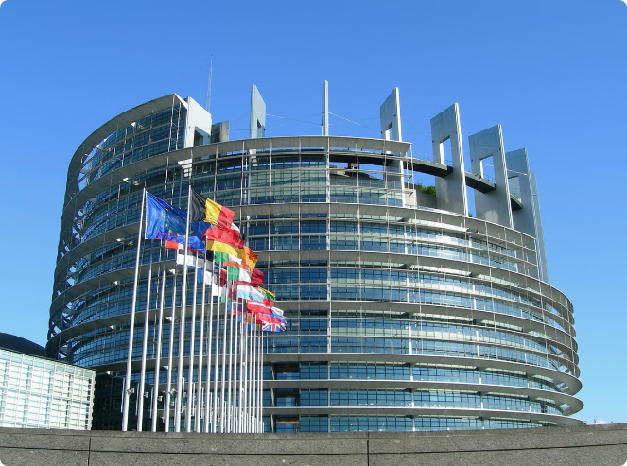
Politică și organizații europene
Peisajul politic european este complex și dinamic, cu o gamă largă de organizații și instituții care influențează politica și relațiile internaționale. Uniunea Europeană (UE), o organizație politică și economică, joacă un rol esențial în integrarea europeană, promovând cooperarea și dezvoltarea economică între statele membre. Consiliul Europei, o organizație interguvernamentală, este implicată în promovarea drepturilor omului și a democrației. NATO, o organizație militară, asigură securitatea și apărarea colectivă a statelor membre. Există, de asemenea, o serie de organizații regionale, precum Organizația pentru Securitate și Cooperare în Europa (OSCE), care promovează cooperarea și stabilitatea în Europa.
Uniunea Europeană (UE)
O organizație politică și economică care promovează cooperarea și dezvoltarea economică între statele membre.
Consiliul Europei
O organizație interguvernamentală implicată în promovarea drepturilor omului și a democrației.
NATO
O organizație militară care asigură securitatea și apărarea colectivă a statelor membre.
Organizația pentru Securitate și Cooperare în Europa (OSCE)
Promovează cooperarea și stabilitatea în Europa.

Slide 9
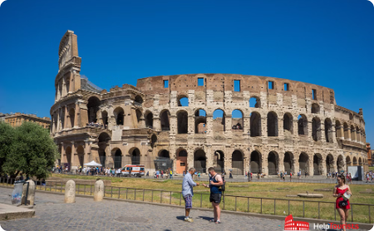
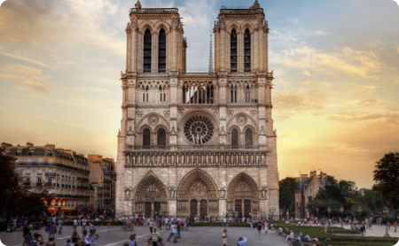
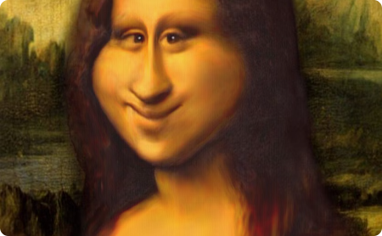
Patrimoniu cultural european
Europa este un continent bogat în patrimoniu cultural, cu o istorie impresionantă și o diversitate de arte, arhitectură, muzică, literatură și gastronomie. De la ruinele romane la catedralele gotice, de la picturile renascentiste la operele muzicale clasice, Europa a contribuit semnificativ la cultura mondială. Orașele europene, cum ar fi Roma, Atena, Paris, Londra, Viena și Praga, sunt pline de monumente istorice, muzee și galerii de artă care atrag vizitatori din întreaga lume.
Arhitectura romană
Arhitectura gotică
Arta renascentistă
Colosseumul din Roma, un amfiteatru monumental din perioada romană, este un simbol al puterii și măreției Imperiului Roman.
Catedrala Notre Dame din Paris, o capodoperă a arhitecturii gotice, este un simbol al spiritualității și frumuseții artei medievale.
Mona Lisa, o pictură celebră a lui Leonardo da Vinci, este una dintre cele mai cunoscute opere de artă din lume.

Slide 10
Concluzii și perspective de dezvoltare
Europa se află într-o continuă evoluție, cu provocări și oportunități unice. Uniunea Europeană, cu toate provocările sale, continuă să fie un model de integrare regională, promovând cooperarea și dezvoltarea economică. Europa se confruntă cu provocări importante, cum ar fi migrația, schimbările climatice, terorismul și criza economică. Cu toate acestea, continentul posedă o capacitate extraordinară de a face față acestor provocări și de a contribui la o lume mai pașnică și prosperă.
1
Provocări
Migrația, schimbările climatice, terorismul, criza economică.
2
Oportunități
Integrare regională, cooperare economică, promovarea drepturilor omului, dezvoltarea tehnologică.
3
Viitorul
Europa are potențialul de a juca un rol esențial în promovarea păcii, prosperității și a democrației la nivel global.

